Slide 1
Министерство на регионалното развитие и благоустройството
Политики на служебното правителство в сферата на
Регионалното развитие и благоустройството
Август 2022г.

Slide 2
Политически кабинет
Заместник-министър Захари Христов
АПИ
Дирекция „Търговски дружества и концесии“
Дирекция „Геозащита и благоустройствени дейности“
Дирекция „Водоснабдяване и канализация“
Заместник-министър Поля Занева-Димитрова
ДНСК
АГКК
Дирекция „Устройство на територията и административно-териториално устройство
ГРАО
Дирекция „Технически правила и норми“
Дирекция „Държавна собственост“
Заместник-министър Десислава Георгиева
ГД „Стратегическо планиране и програми за регионално развитие“
Дирекция „Управление на териториалното сътрудничество“
Дирекция „Жилищна политика“
Началник кабинет – Юлия Ивкова

Slide 3
Приоритетни сектори
Интерконекторната връзка България-Гърция;
Планиране, изграждане и поддържане на Републиканската пътна мрежа;
ВиК;
Технически правила, норми и контрол във връзка с Устройство на територията;

Slide 4


Интерконекторната връзка България-Гърция
Кризисен щаб
Председател:
Христо Алексиев
служебен заместник министър-председател
по икономическите политики и служебен
министър на транспорта и съобщенията
Участващи институции:
Министерство на регионалното развитие и благоустройството
Министерство на енергетиката
Министерство на вътрешните работи
Министерство на околната среда и водите
Министерство на земеделието

Slide 5


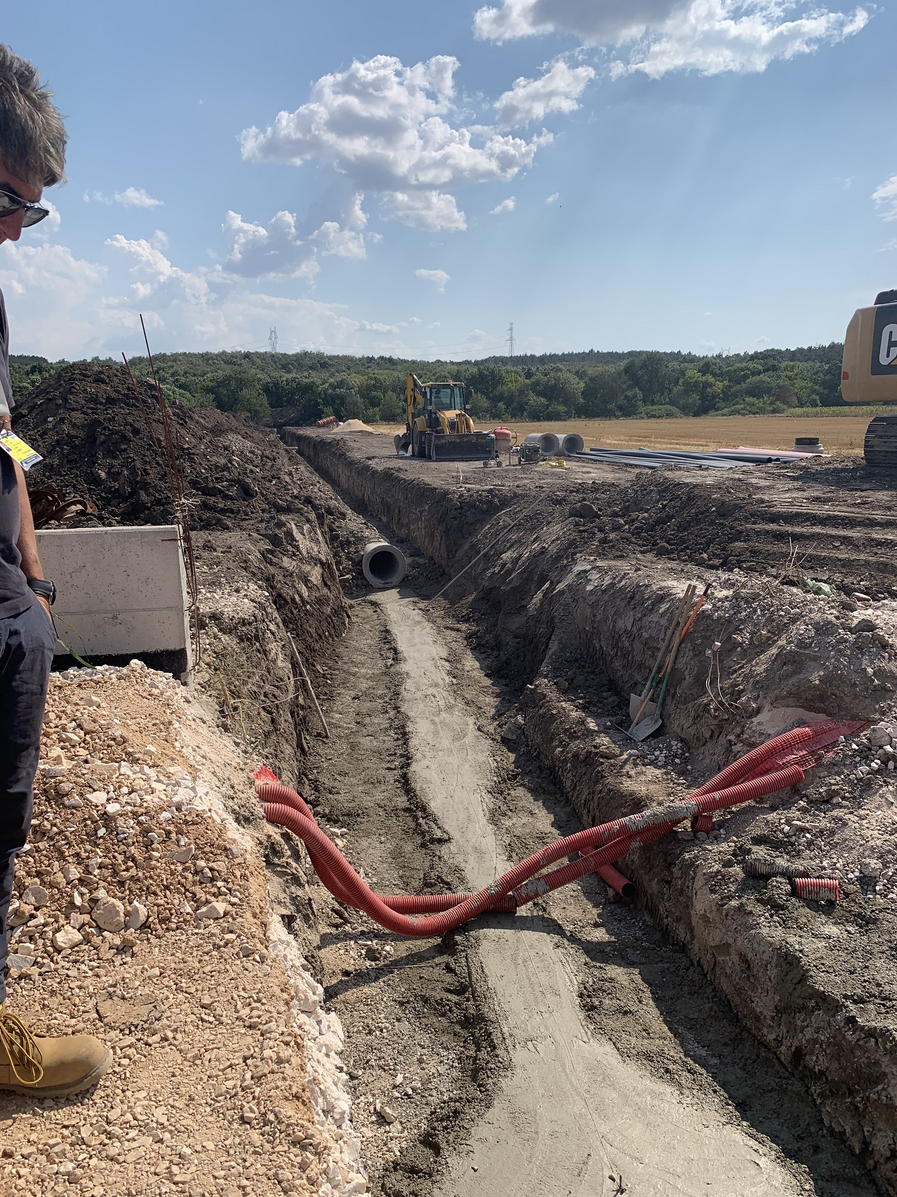
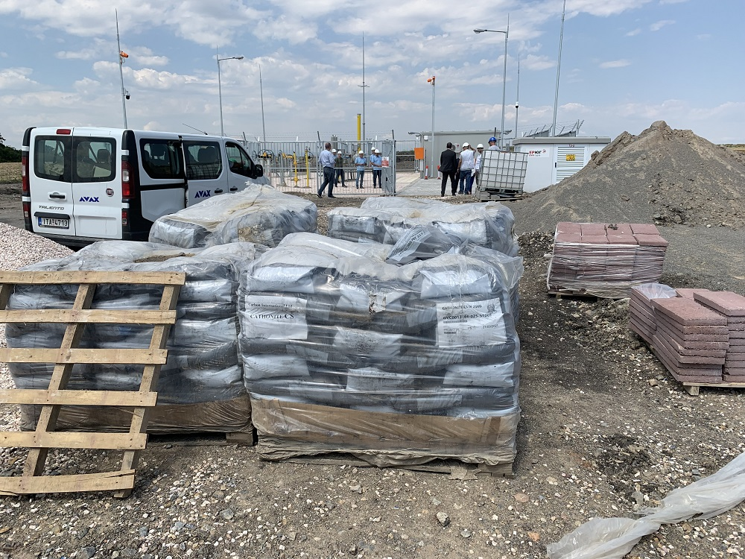
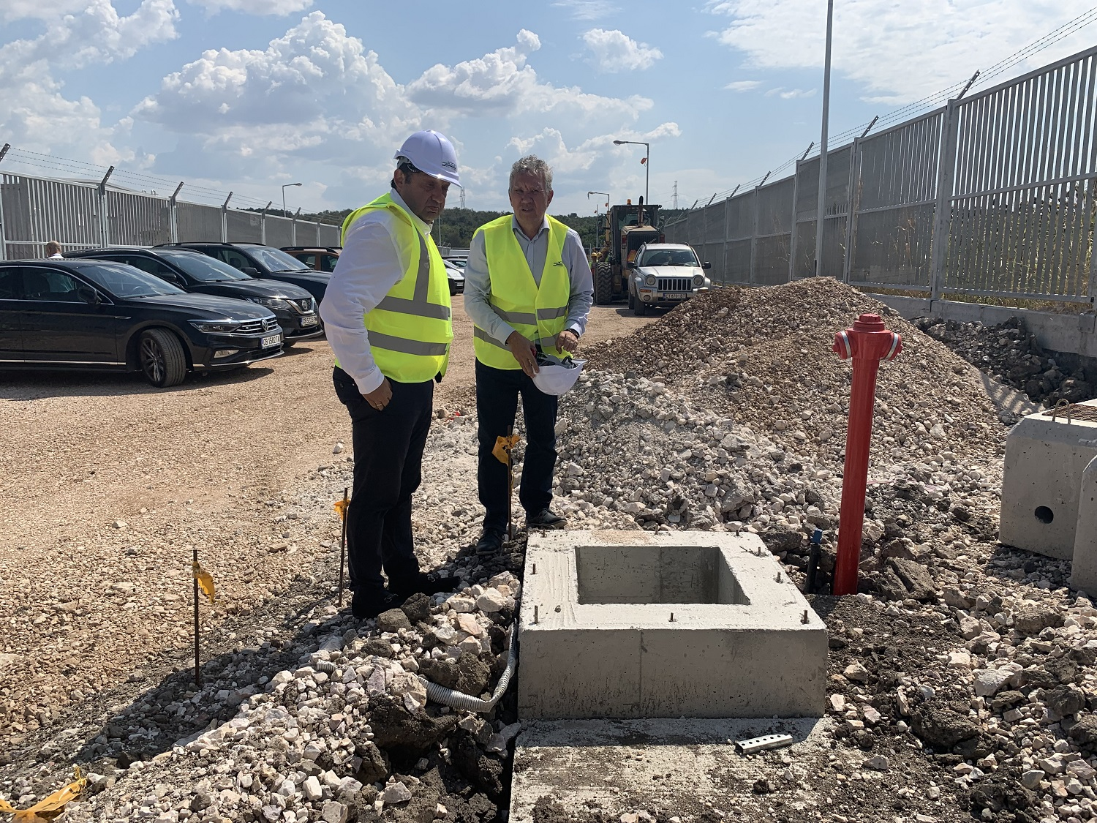
! Първа среща с участниците в строителството: 08.08.2022 г. !
Недовършена пътна инфраструктура за
достъп до съоръженията;
Вертикална планировка
(диспечерски пункт);
Противопожарна защита на метална конструкция;
Недоизграден пожарен хидрант;
Незавършена канализация;
Други неизпълнени СМР.
Проверка на място: 15.08.2022г.

Slide 6


Републиканската пътна мрежа
Осигуряване на зимно почистване;
Осигуряване на договори за ТРП за следващите 3 г. от пролетта;
Проектиране и възлагане на основни ремонти на РПМ;
Продължаване на строителството на големите инфраструктурни Обекти: АМ „Хемус“, АМ „Струма“,
АМ „Европа“, скоростен път „Видин-Ботевград“

Slide 7
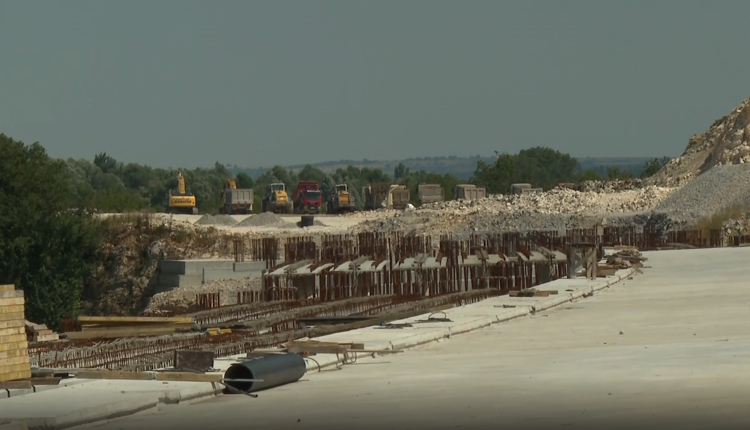
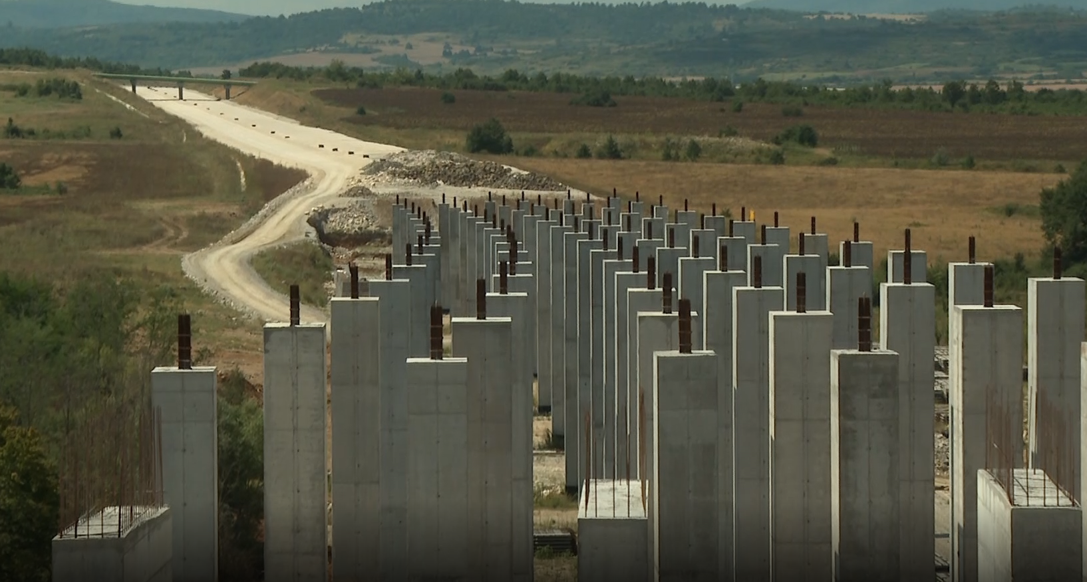
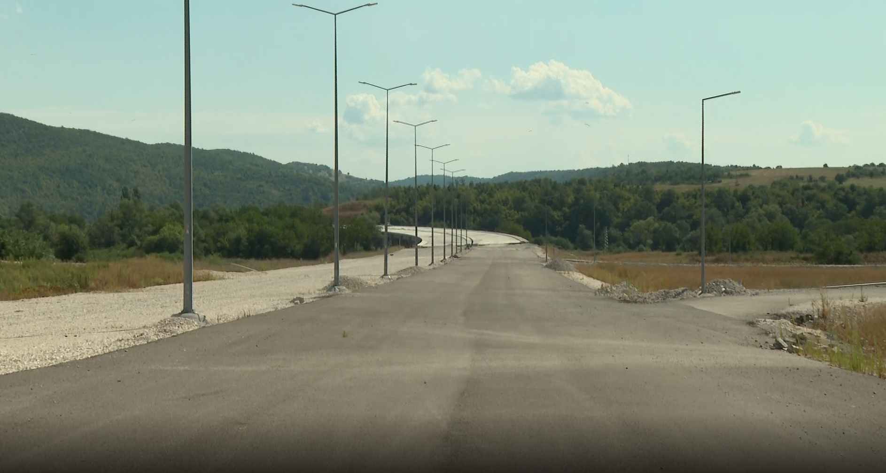
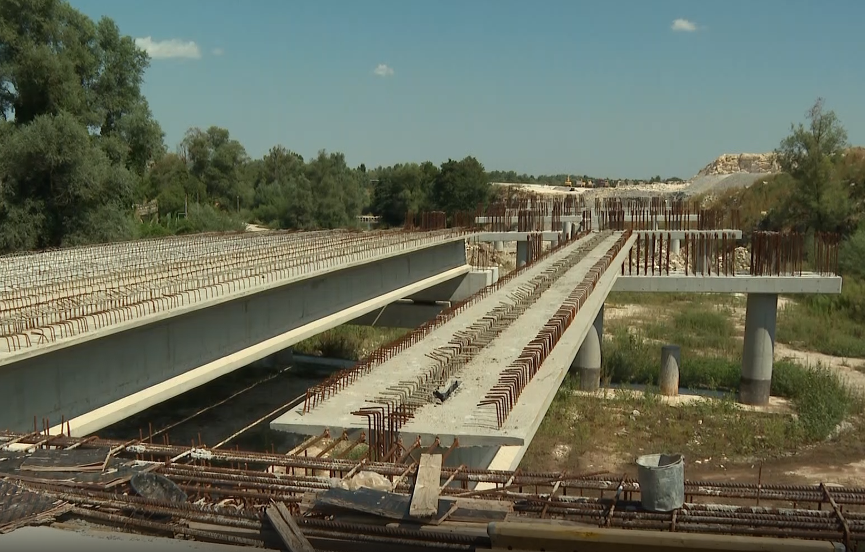
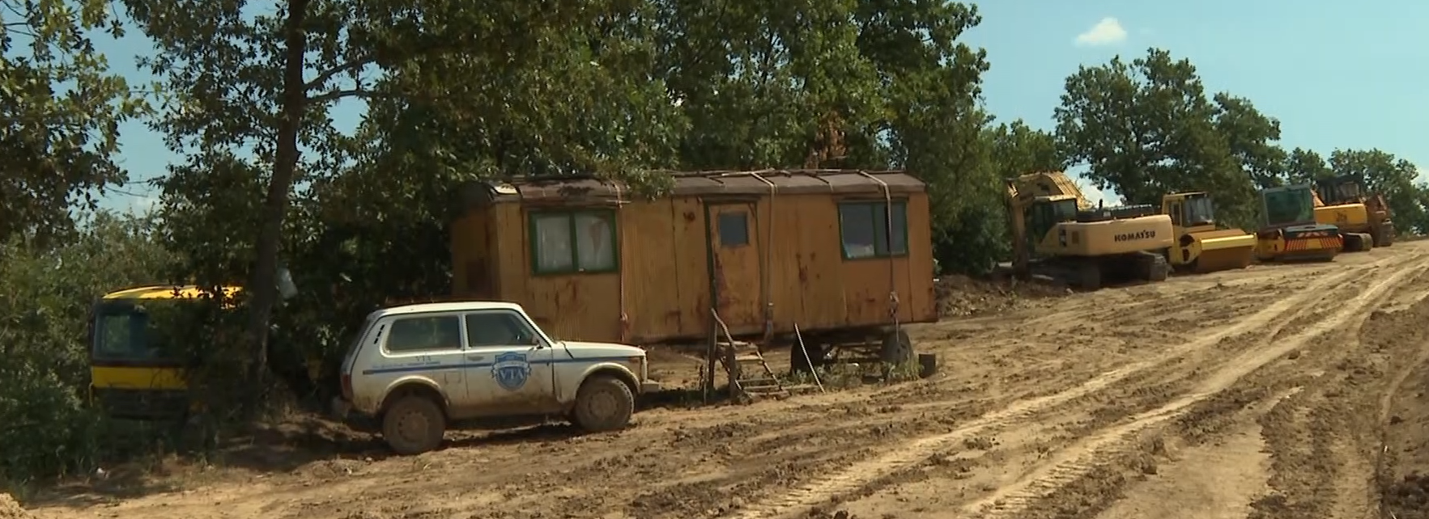
Строителството на 1и 2 лот от АМ „Хемус“
Проверка на: 16.08.2022 г.

Slide 8
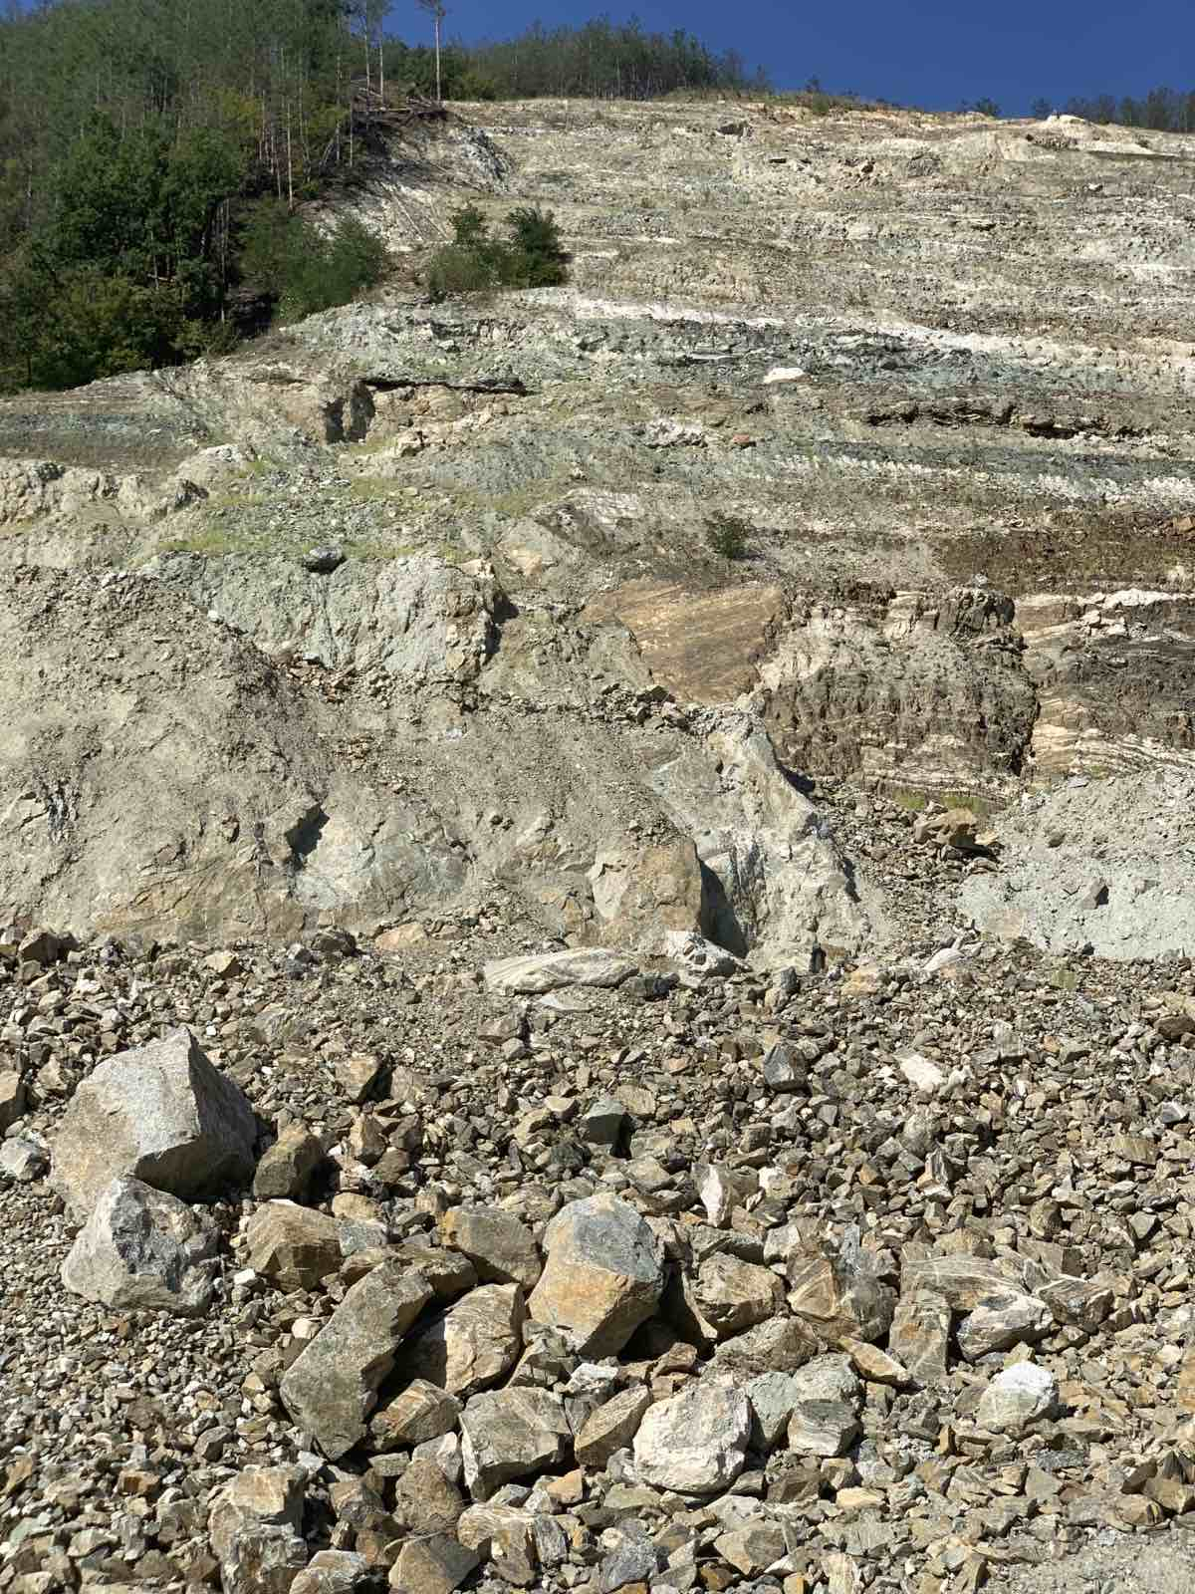
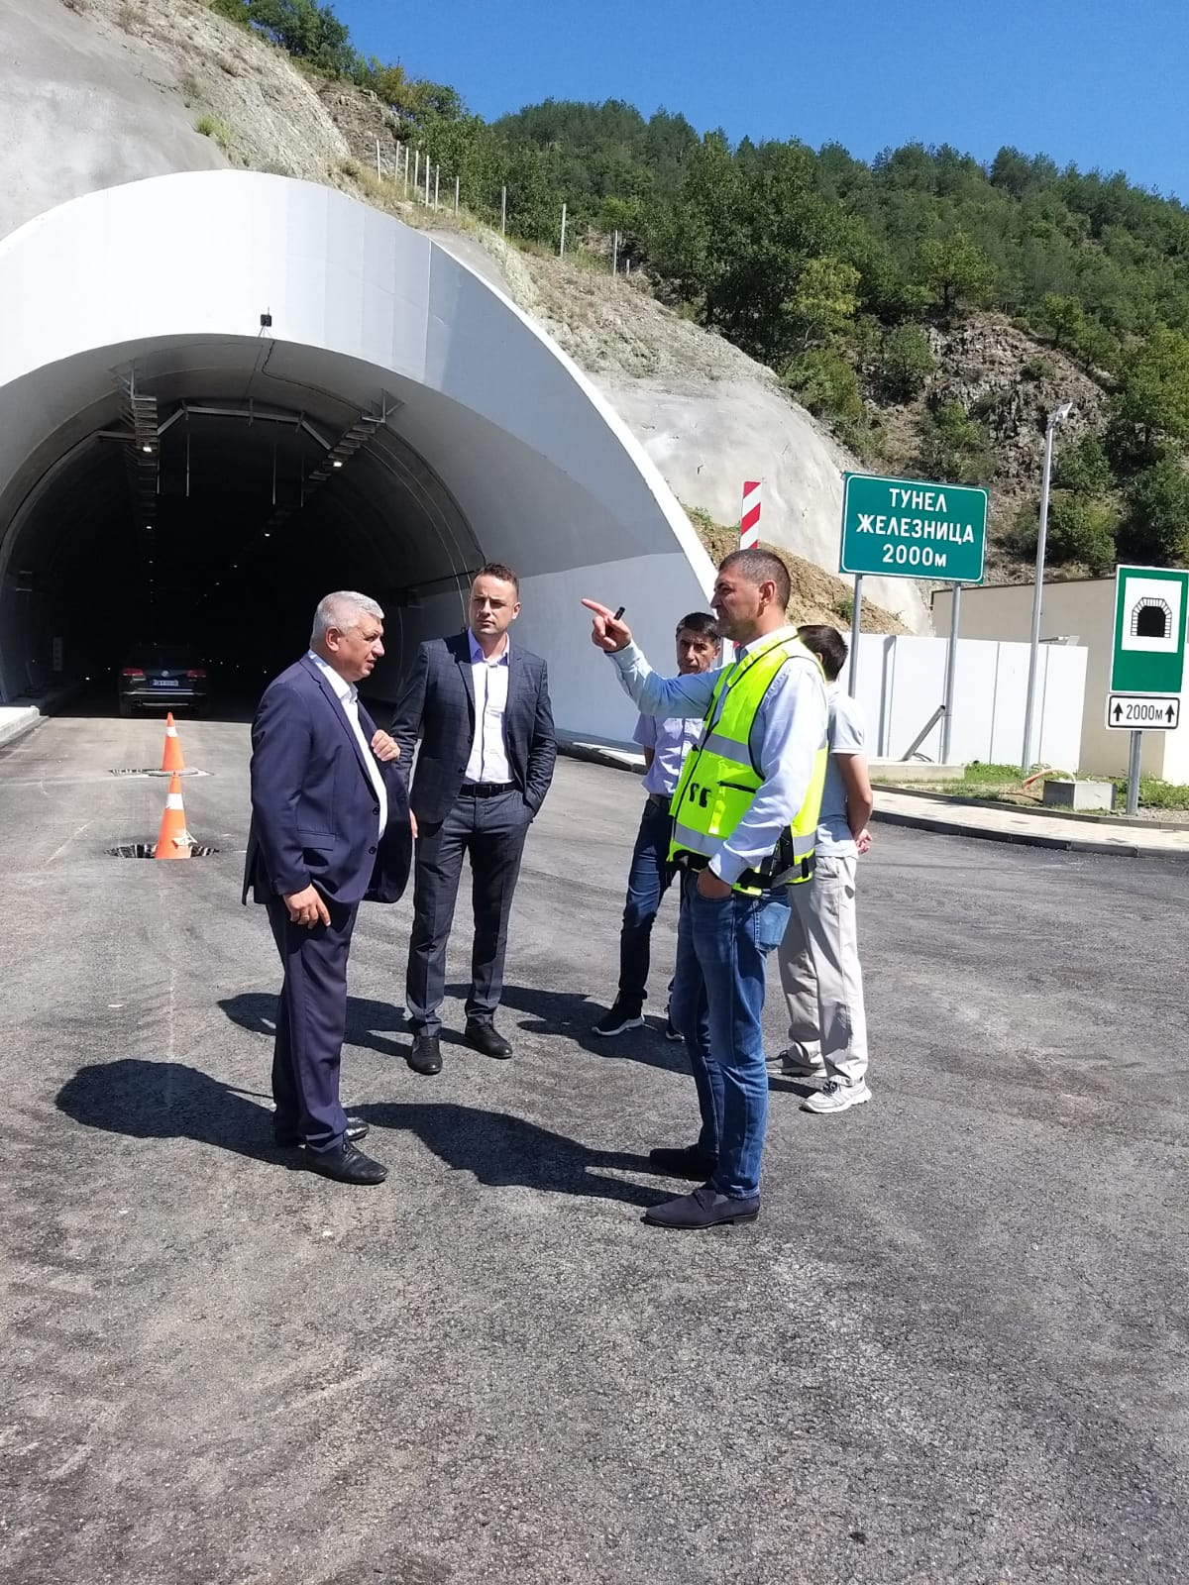
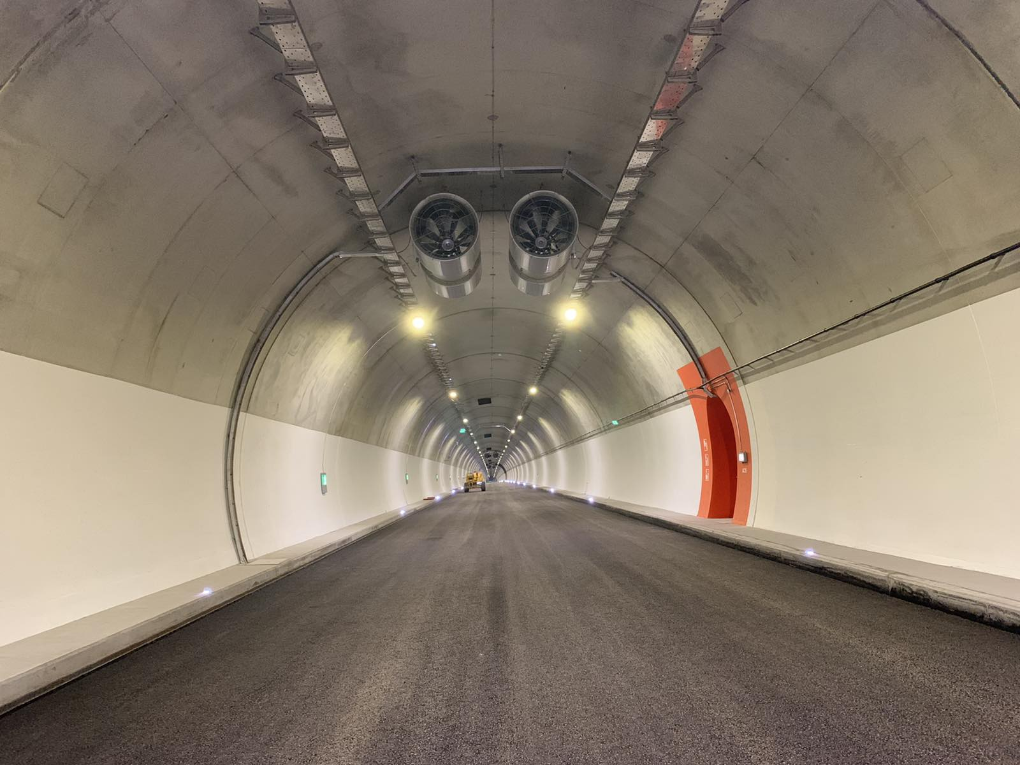
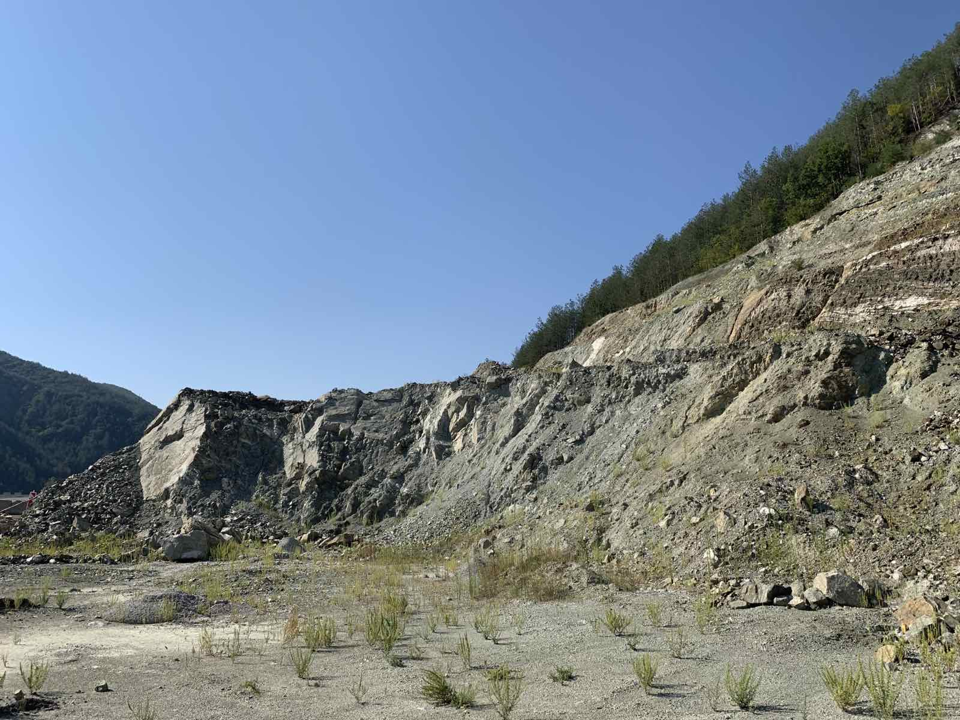
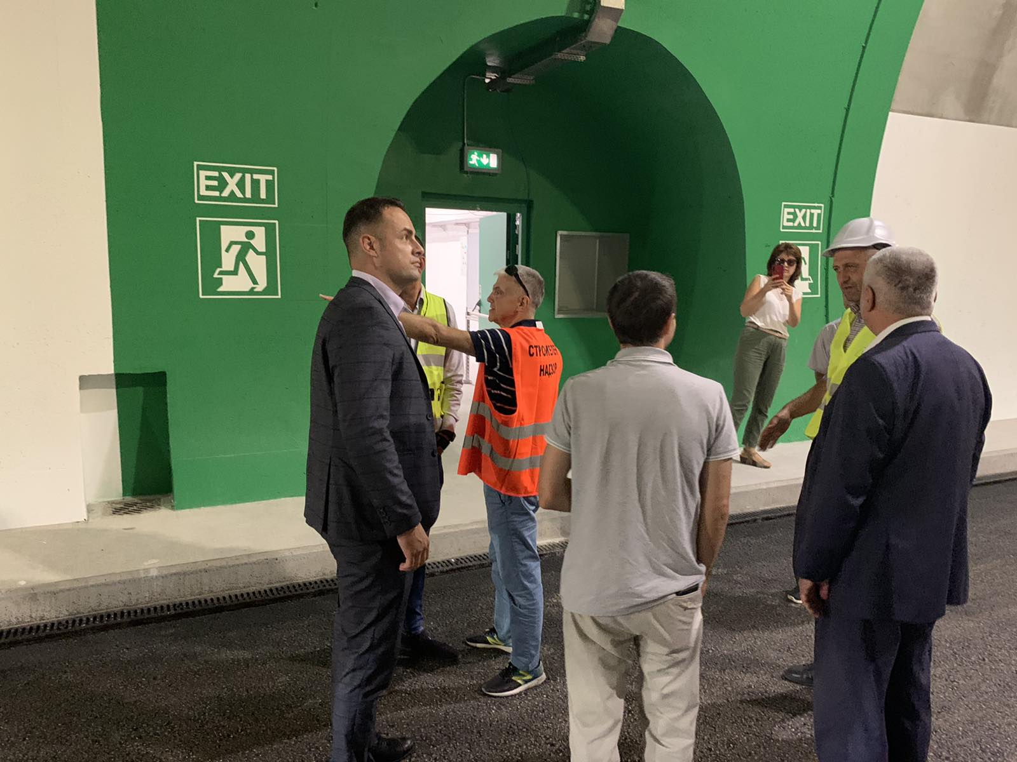
Строителството на АМ „Струма“
Проверка на: 18.08.2022 г.

Slide 9
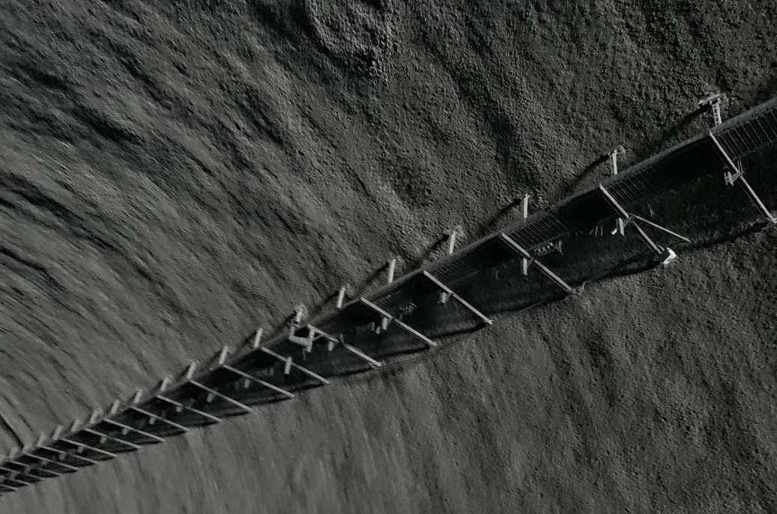
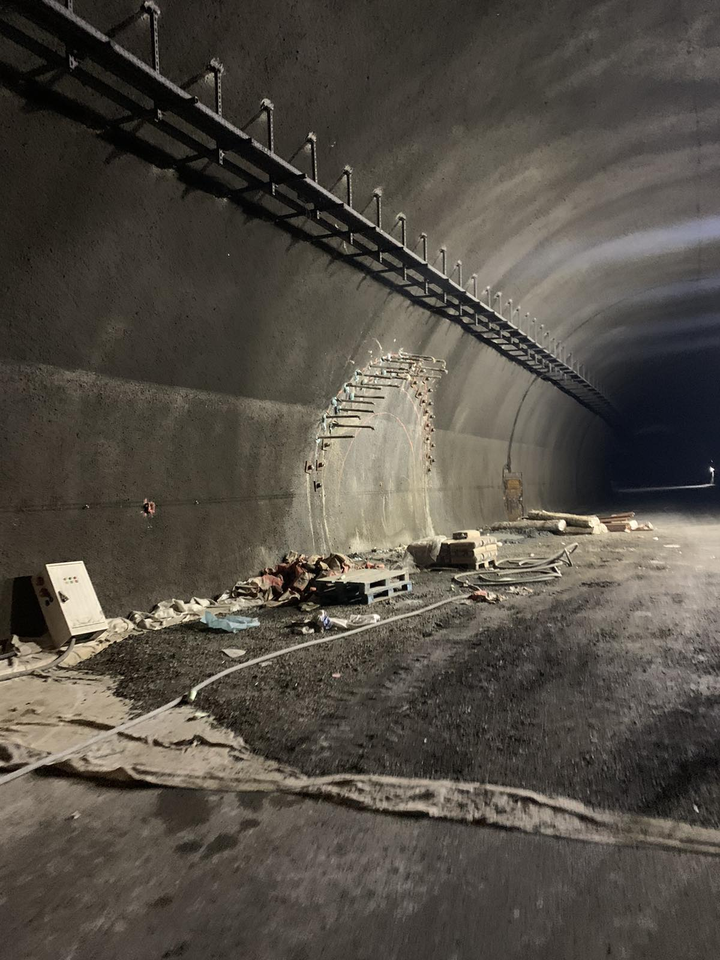
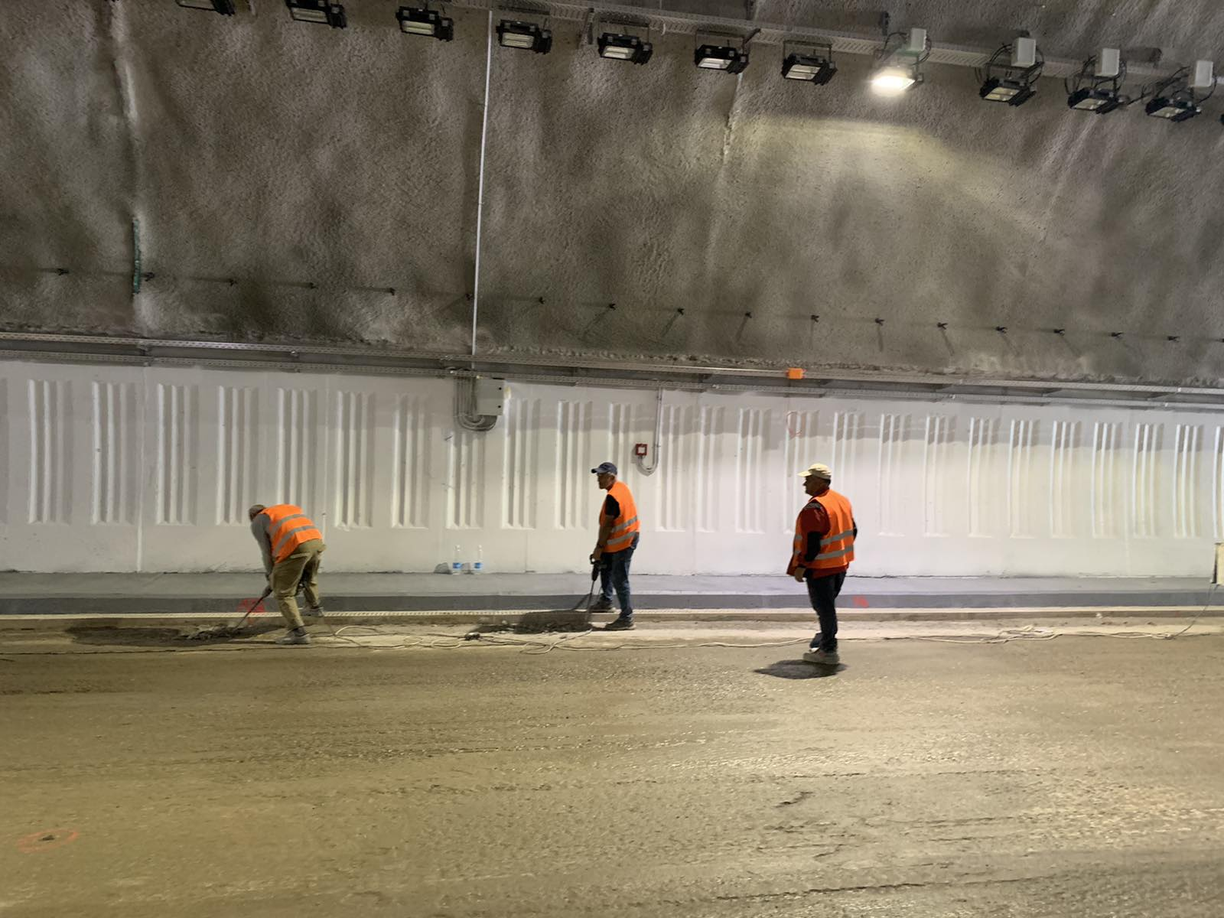
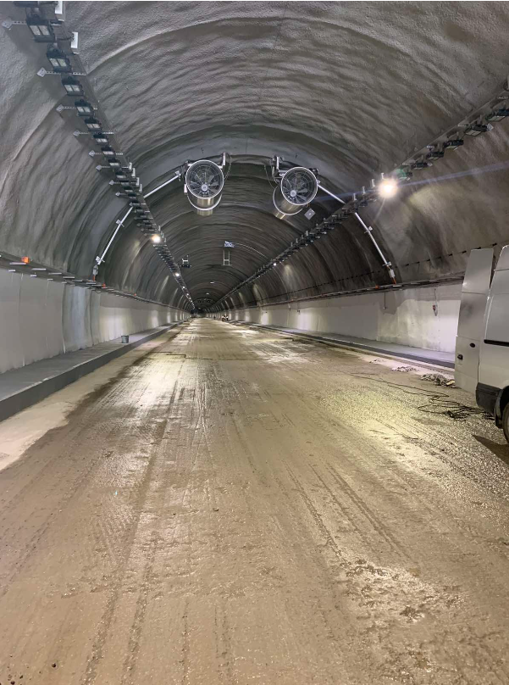
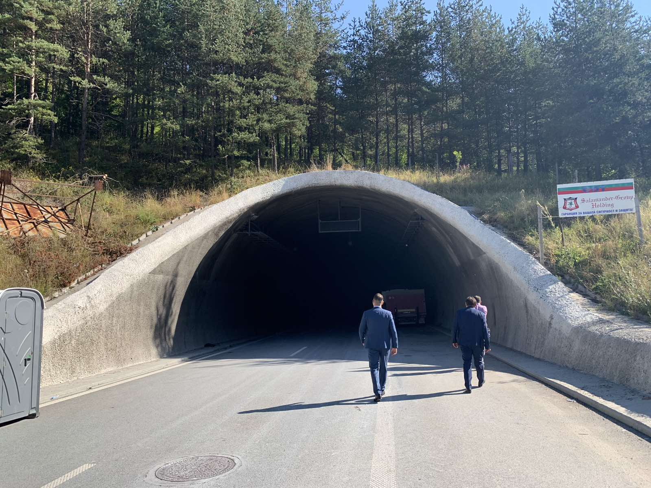
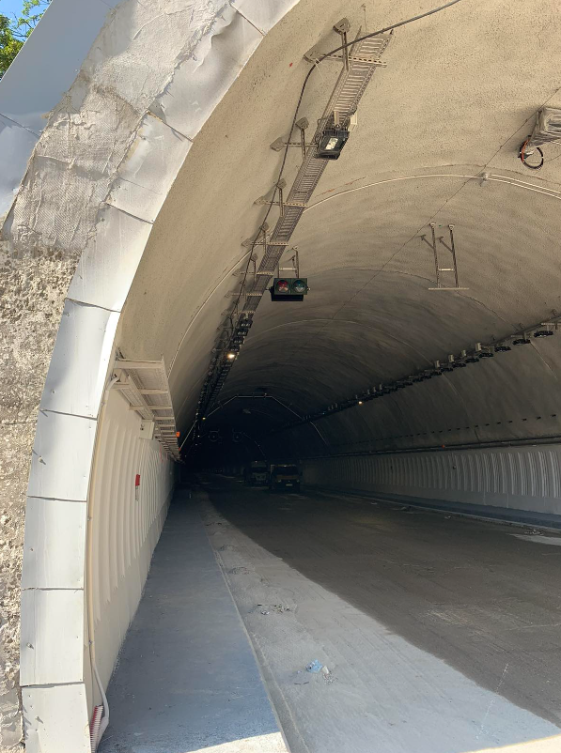
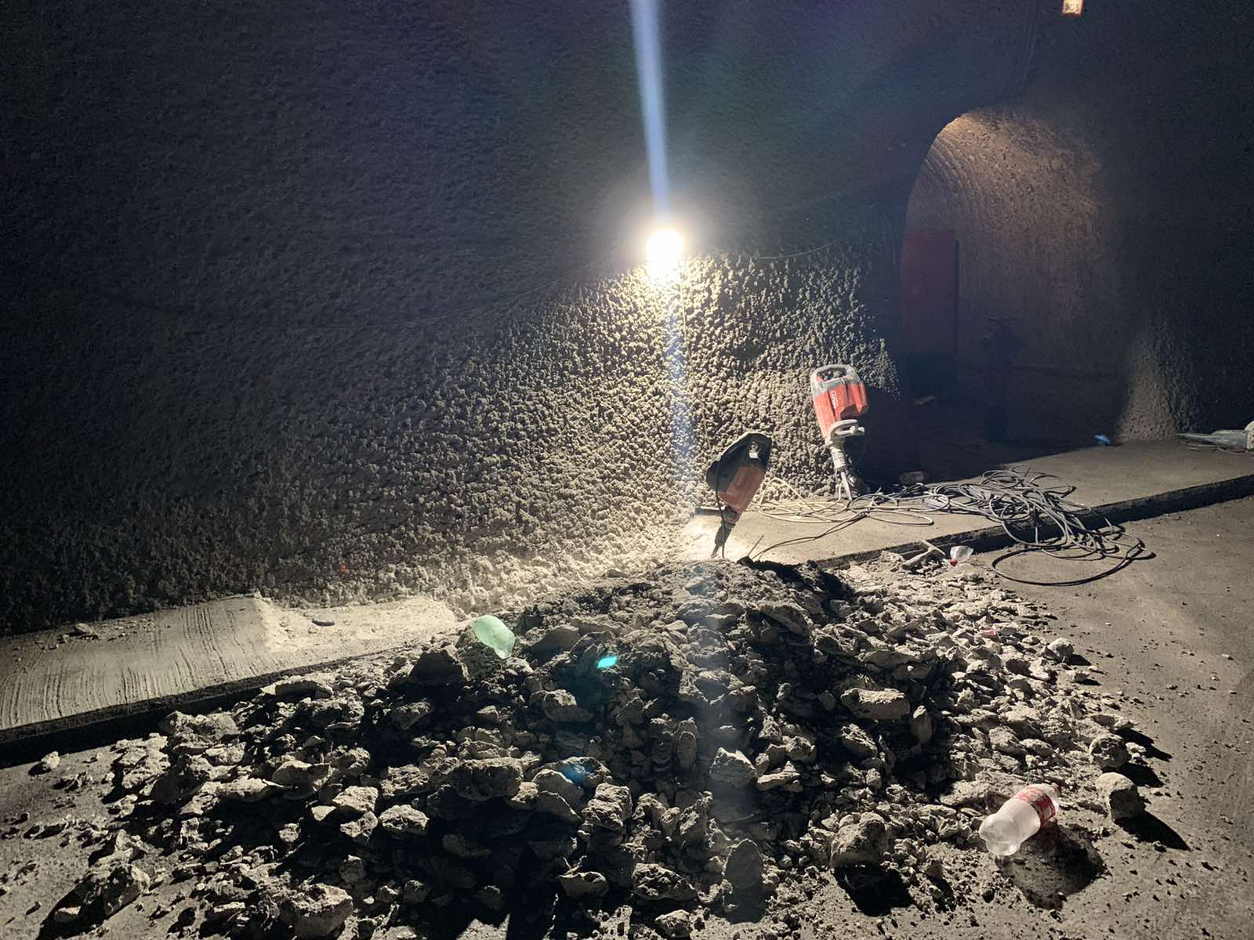
Ремонт на тунелите „Витиня“ и „Ечемишка“
Проверка на: 16.08.2022 г.

Slide 10
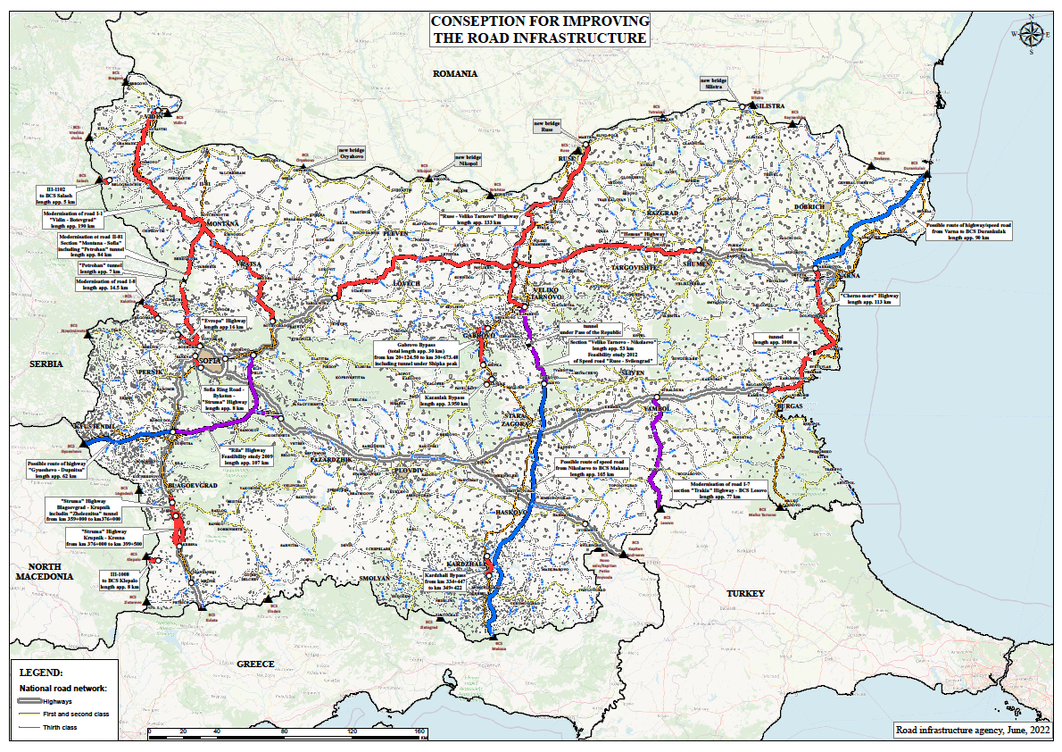
Развитие на Републиканската пътна мрежа
Липсва стратегия за развитие на скоростните пътища и магистрали.
Предходното служебно
правителство започна работа по определени направления за бъдещи ключови трасета.
Този процес следва да бъде продължен.

Slide 11
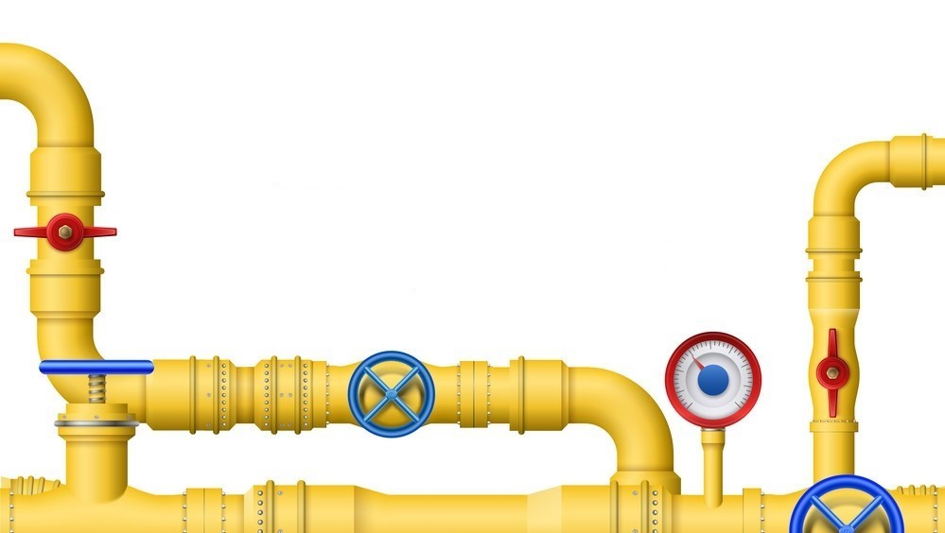
Водоснабдяване и канализация
Внедряване на мерки за енергийна ефективност за намаляване потреблението на ел. енергия;
Ускоряване на процеса по проектиране и изграждане на фотоволтаични електроцентрали за собствени нужди;
Създаване на условия за постигане на социално поносима цена на водата;
Рехабилитация на съществуващата ВиК мрежа;
Продължаване на работата по нов Закон за водите и останалите актове, предвидени в Плана за възстановяване и развитие на РБ.

Slide 12


Правила, норми и контрол във връзка с устройство на територията
Финализиране на измененията в Наредба 7;
Изготвяне на предложение за изменение на ЗУТ в частта увеличаване срока на
Търпимост, касаещ инфраструктурни обекти с цел запазване на изграденото
незаконно строителство на 4 и 5 лот от АМ „Хемус“, допуснато от управлението
на ГЕРБ;
Подготвяне на промени в Закона за етажната собственост във връзка с Плана
за възстановяване и развитие на РБ;

Slide 13

Правила, норми и контрол във връзка с устройство на територията
Текущ ремонт
!
!
Основен
ремонт
Подготвяне на изменение в нормативната уредба, в това число ЗУТ, с цел
конкретизиране на понятията „текущ“ и „основен“ ремонт така, че да отговарят на съвременните технологии.

Slide 14
Благодаря за вниманието!

